Slide 1
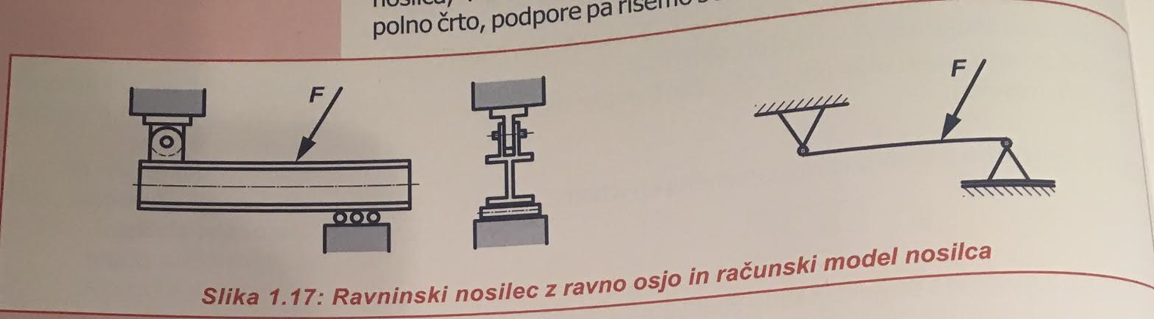
1.6 NOSILCI V RAVNINI
Ravninski nosilci imajo težiščno os, obremenitve in podpore v eni ravnini. Težiščno os nosilca po navadi imenujemo kar os nosilca, ki je v splošnem lahko ravna, lomljena ali kriva. V nadaljevanju bomo obravnavali nosilce z ravno osjo.
Pri določanju obremenitev nosilca si pomagamo z računskim modelom nosilca, v katerem nosilec prikažemo z osjo nosilca, ki jo narišemo s polno črto, podpore pa rišemo s simboli.

Slide 2
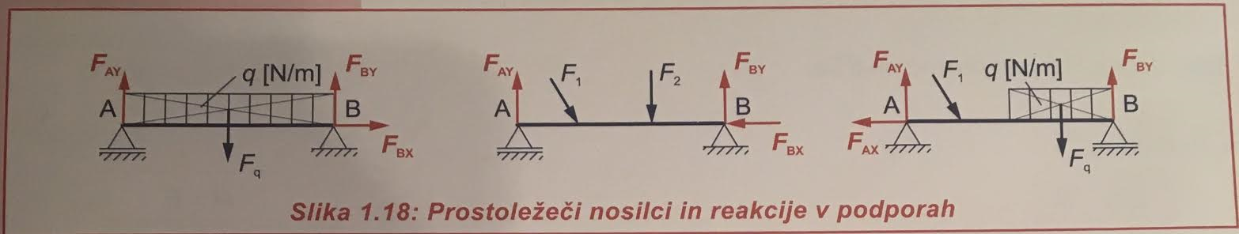
1.6.1 Vrste nosilcev
Glede na mesto podprtja ločimo:
Prostoležeči nosilec, ki je podprt v skrajnih točkah. Da je prostoležeči nosilec statično določen, mora biti na eni strani podprt s pomično in na drugi z nepomično podporo.

Slide 3
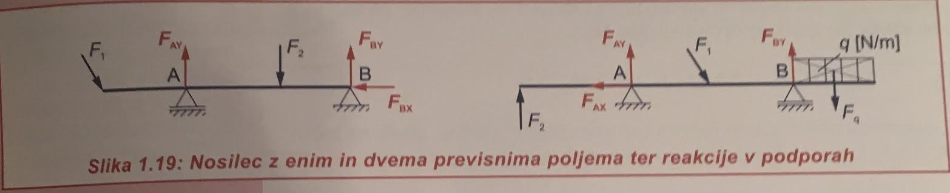
Prostoležeči nosilec z enim ali dvema previsnima poljema ima eno oz. obe podpori znotraj skrajne točke nosilca. Tudi nosilec s previsnim poljem mora imeti eno podporo pomično in drugo nepomično, da je statično določen.
Pri obeh vrstah prostoležečih nosilcev imamo v pomični podpori eno neznanko in v nepomični podpori dve neznanki. Skupno število neznank N je 3 in je tako enako številu ravnotežnih enačb E, kar je pogoj za statično določenost nosilca (N=E).

Slide 4
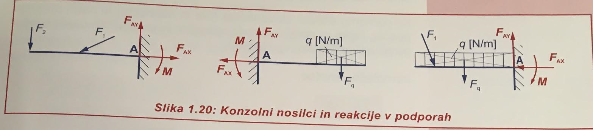

Konzolni ali previsni nosilec ima en konec nepremično vpet, drugi pa je prost. V nepremični podpori se pojavijo tri reakcije: $F_{x}, F_{y}, M;$ število neznank N je enako številu ravnotežnih enačb E; nosilec je statično določen (N=E).

Slide 5
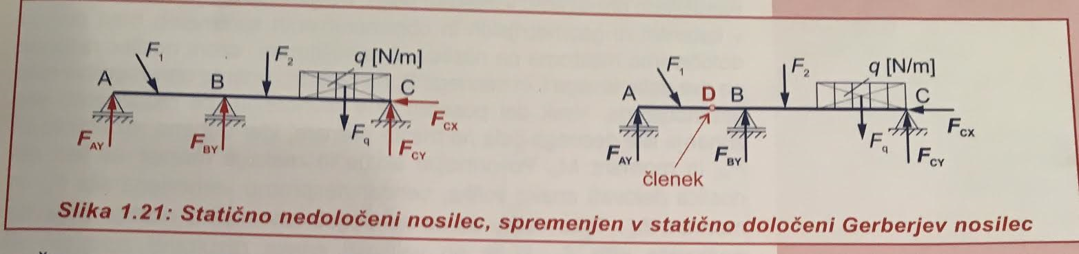
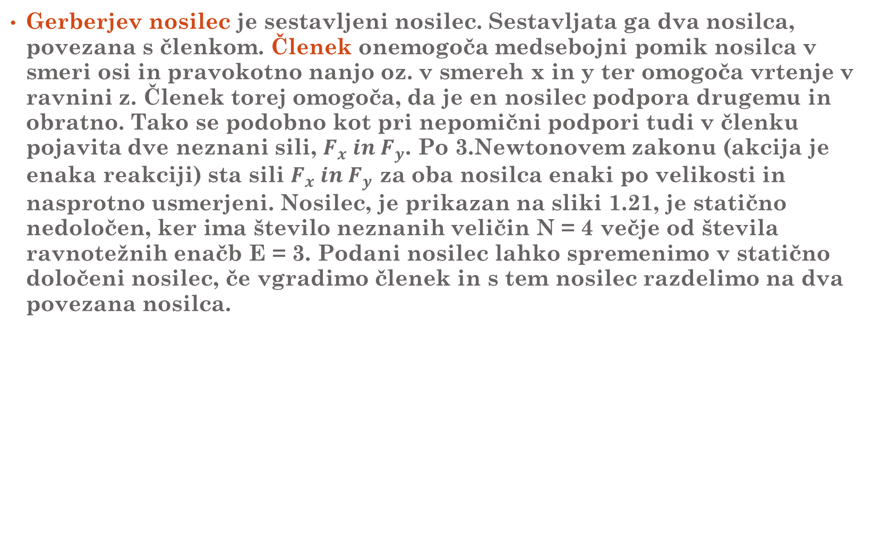
Gerberjev nosilec je sestavljeni nosilec. Sestavljata ga dva nosilca, povezana s členkom. Členek onemogoča medsebojni pomik nosilca v smeri osi in pravokotno nanjo oz. v smereh x in y ter omogoča vrtenje v ravnini z. Členek torej omogoča, da je en nosilec podpora drugemu in obratno. Tako se podobno kot pri nepomični podpori tudi v členku pojavita dve neznani sili, $F_{x} in F_{y}$. Po 3.Newtonovem zakonu (akcija je enaka reakciji) sta sili $F_{x} in F_{y}$ za oba nosilca enaki po velikosti in nasprotno usmerjeni. Nosilec, je prikazan na sliki 1.21, je statično nedoločen, ker ima število neznanih veličin N = 4 večje od števila ravnotežnih enačb E = 3. Podani nosilec lahko spremenimo v statično določeni nosilec, če vgradimo členek in s tem nosilec razdelimo na dva povezana nosilca.

Slide 6
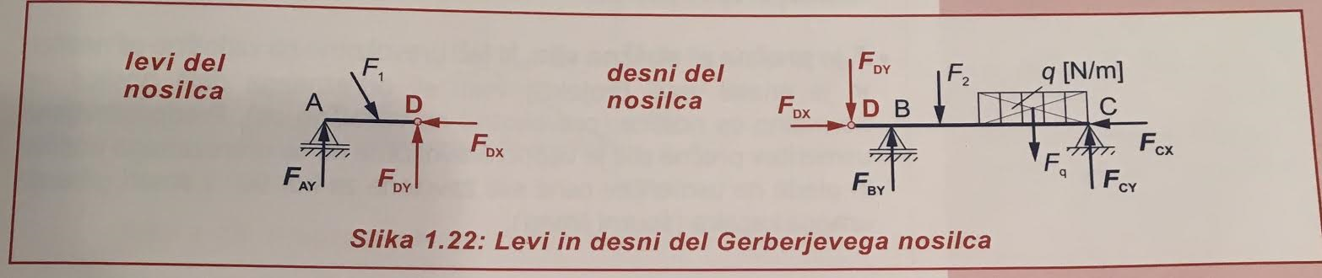

Če oba nosilca navidezno sprostimo v členku, dobimo levi in desni del nosilca, ki sta prikazana na sliki 1.22. Tako imamo na levem nosilcu 3 neznane sile $(F_{AY}, F_{DX}, F_{DY})$ in na desnem 3 $\left(F_{BY}, F_{CX}, F_{CY}\right).$ Sili $F_{DX}$ in $F_{DY}$ sta na desnem nosilcu enaki kot na levem, le nasprotno usmerjeni, zato na desnem delu nista neznani veličini. Skupno število neznanih veličin na sestavljenem nosilcu je 6. imamo 3 ravnotežne enačbe za levi del nosilca in 3 za desnega. Tako je število neznanih veličin N = 6 in je enako številu enačb E = 6. Ker je N = E, je sistem statično določen.

